Slide 1
















Mario Benedetti

Slide 2
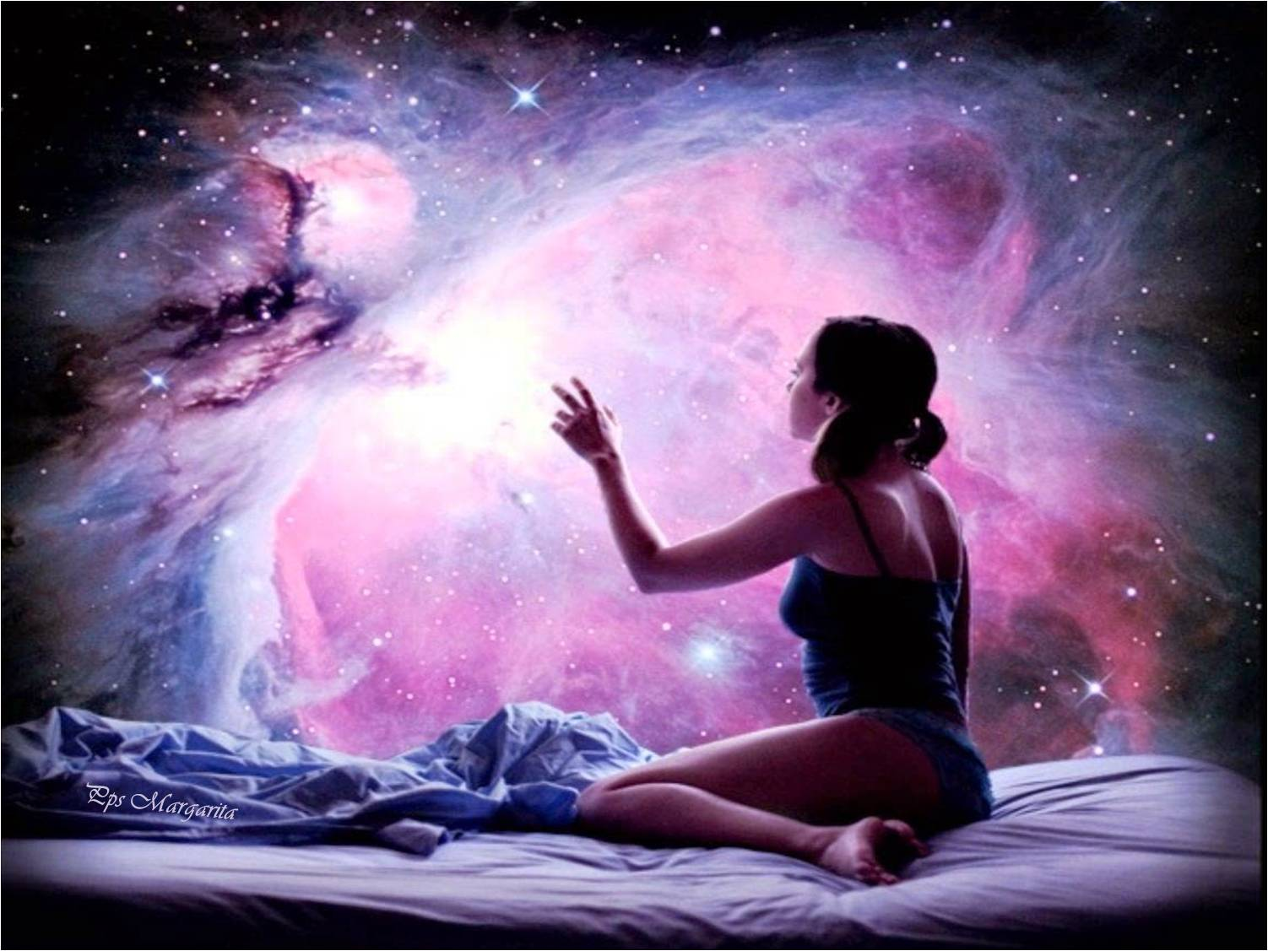

Dale vida a los sueños que alimentan el alma,
No los confundas nunca con realidades vanas.

Slide 3





Nunca rompas tus sueños, porque matas el alma.
Aunque tu mente sienta necesidad de conseguir las metas y de escalar montañas,

Slide 4


Slide 5


No los dejes que mueran de hastío, poco a poco,
Dale vida a tus sueños aunque te llamen loco,

Slide 6



No les rompas las alas, que son de fantasía,
Y déjalos que vuelen contigo en compañía.

Slide 7





Dale vida a los sueños

Slide 8


Dale vida a tus sueños y, con ellos volando,
Tocarás las estrellas y el viento, susurrando,

Slide 9





Te contará secretos que para ti ha guardado
Del alma que despierta
para estar a tu lado.
Y sentirás tu cuerpo con caricias, bañado,

Slide 10



Slide 11


Dale vida a los sueños que tienes escondidos,
Descubrirás que puedes vivir estos momentos
con los ojos abiertos y los miedos dormidos,

Slide 12


Con los ojos cerrados y los sueños despiertos

Slide 13



Slide 14


No te alejes de tus ilusiones.
Cuando éstas desaparezcan,
seguirás existiendo,
pero habrás dejado de vivir.
Mark Twain

Slide 15




Marzo 2017
Música : Mireille Mathieu
Vivir de Sueños
Margarita

Slide 16









¿Te ha gustado?
Puedes ver más entrando
Aquí
Además puedes recibir powerpoints en tu correo electrónico suscribiéndote aquí:
Esta presentación powerpoint ha sido creada y compartida única y exclusivamente para mispps.com

